Slide 1
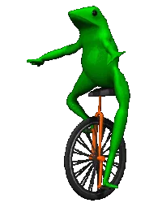


practico n4
Laboratorio de Informática
Lisandro Vega
Prof: Andrea Gómez
1 A
Colegio del Prado

Slide 2
POWER POINT

Slide 3

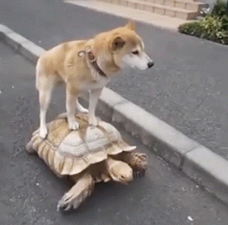
DEFINICION DE POWER POINT Y SU UTILIDAD
PowerPoint es una herramienta que permite utilizar diferentes recursos multimedia para hacer que las presentaciones sean más eficaces. Dentro de su biblioteca multimedia se pueden encontrar imágenes, videos, formas y sonidos que facilitan la comprensión de la información.
https://blog.hubspot.es/marketing/que-es-powerpoint#:~:text=PowerPoint%20es%20una%20herramienta%20que,la%20comprensi%C3%B3n%20de%20la%20informaci%C3%B3n.

Slide 4
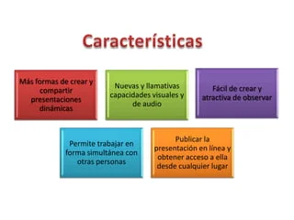
CARACTERISTICAS MAS IMPORTANTES
Microsoft PowerPoint es un programa que permite crear presentaciones mediante diapositivas. Ofrece características como interfaz gráfica intuitiva, galería de gráficos y diagramas, temas y estilos rápidos, personalización, efectos, formatos de texto avanzados e importación y exportación de archivos.
https://es.slideshare.net/slideshow/concepto-de-power-point-y-caracteristicas/267057282

Slide 5

Interfaz gráfica intuitiva
B_Las interfaces intuitivas tienden a caracterizarse por un diseño claro y simple, con elementos visuales y funciones que se encuentran de manera organizada, evitando el exceso de información. Además, existe una coherencia en este diseño y la ubicación de botones, enlaces y menús, entre otros.
https://www.adere.so/blog/los-beneficios-de-una-interfaz-intuitiva#:~:text=Las%20interfaces%20intuitivas%20tienden%20a,enlaces%20y%20men%C3%BAs%2C%20entre%20otros.

Slide 6
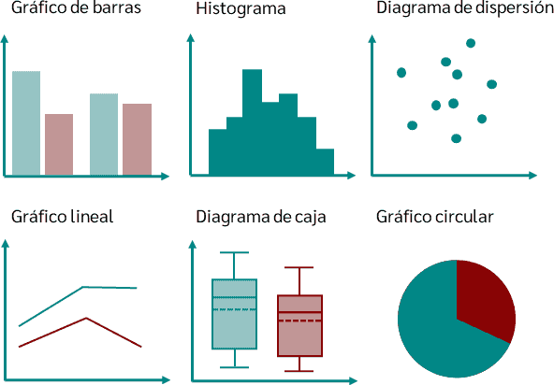
Galería de gráficos y diagramas
B_Los gráficos se usan para representar conjuntos de datos que hacen más sencilla la interpretación de los datos. Diagramas: los diagramas son la forma visual de representar datos estadísticos, de manera que sobresale la relación entre los datos presentados.
https://concepto.de/interfaz/#:~:text=Interfaz%20gr%C3%A1fica,-Una%20interfaz%20gr%C3%A1fica&text=Brindan%20un%20entorno%20visual%20con,%2C%20Linux%2C%20Android%2C%20etc.

Slide 7
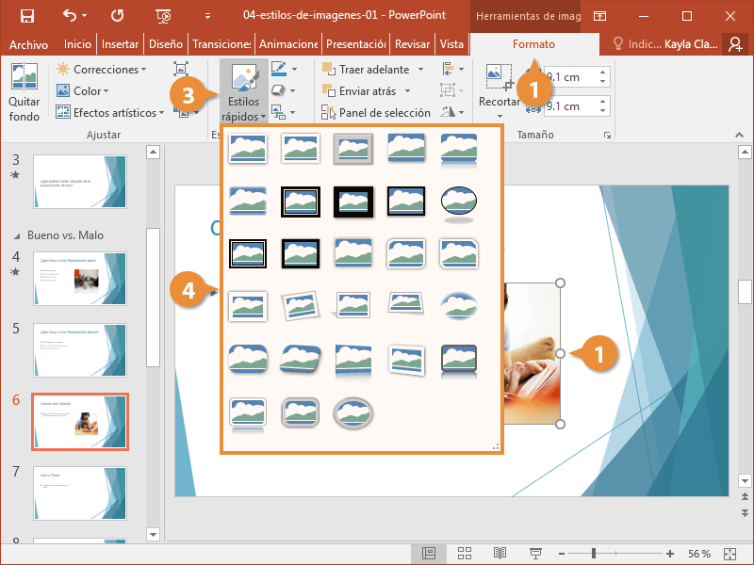
Temas y estilos rápidos
B_Los estilos rápidos no son más que un conjunto de formatos que se aplican con un solo clic sobre el elemento seleccionado. Utilizarlos nos puede ahorrar mucho tiempo y lo cierto es que se logran, con ellos, resultados espectaculares.
https://www.aulaclic.es/powerpoint-2016/t_5_3.htm#:~:text=Los%20estilos%20r%C3%A1pidos%20no%20son,%2C%20con%20ellos%2C%20resultados%20espectaculares.

Slide 8
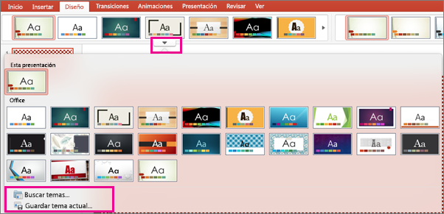
Personalización
B_¿Qué es un tema de PowerPoint? Una tema es un conjunto de colores, fuentes y efectos visuales predefinidos que puede aplicar a las diapositivas para crear un aspecto unificado y profesional. El uso de temas proporciona a la presentación un aspecto armonioso con un esfuerzo mínimo.
https://support.microsoft.com/es-es/office/comprender-la-diferencia-entre-las-plantillas-y-temas-de-powerpoint-e2408e10-e015-43b3-8b29-b99d128ae448#:~:text=%C2%BFQu%C3%A9%20es%20un%20tema%20de,armonioso%20con%20un%20esfuerzo%20m%C3%ADnimo.

Slide 9
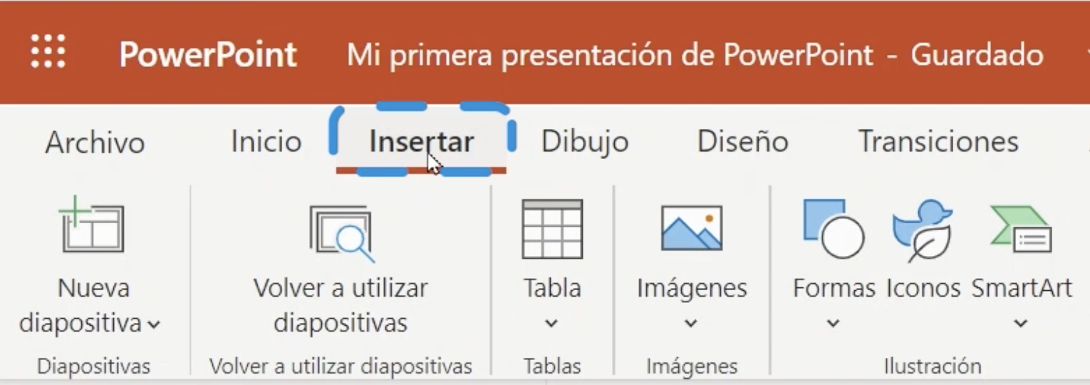
Formatos de texto avanzados e importación
B_Formatos de archivo que admite PowerPoint
Tipo de archivo Extensión
Presentación de PowerPoint .pptx
Presentación de PowerPoint Macro-Enabled .pptm
Formato de documento PDF .pdf
Formato de documento XPS .xps
https://support.microsoft.com/es-es/office/formatos-de-archivo-que-admite-powerpoint-252c6fa0-a4bc-41be-ac82-b77c9773f9dc

Slide 10
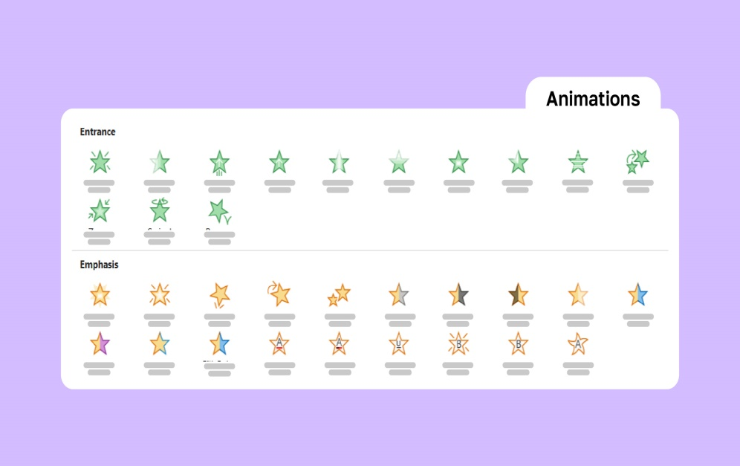
Efectos
B_Se trata de transiciones leves, efectos de movimiento que se ven a medida que avanzas entre diapositiva y diapositiva.
https://support.microsoft.com/es-es/office/efectos-de-animaci%C3%B3n-disponibles-en-powerpoint-para-la-web-fc484dbd-4ca6-4c1e-88dd-868838480dea

Slide 11

Exportación de archivos
B_En informática, exportar significa "forzar" a una aplicación a crear un documento que la misma aplicación no podrá editar luego, o bien podrá editar solo a partir de su posterior importación. En algunos casos, la aplicación que exportó el archivo ni siquiera podrá leerlo luego.
https://support.microsoft.com/es-es/topic/exportar-o-importar-datos-a-otro-formato-de-archivo-6e6e581f-a580-4f04-aa87-9b6552143d9c

Slide 12
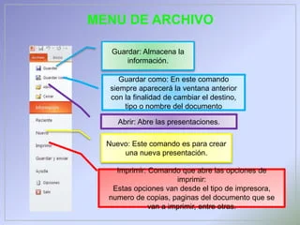
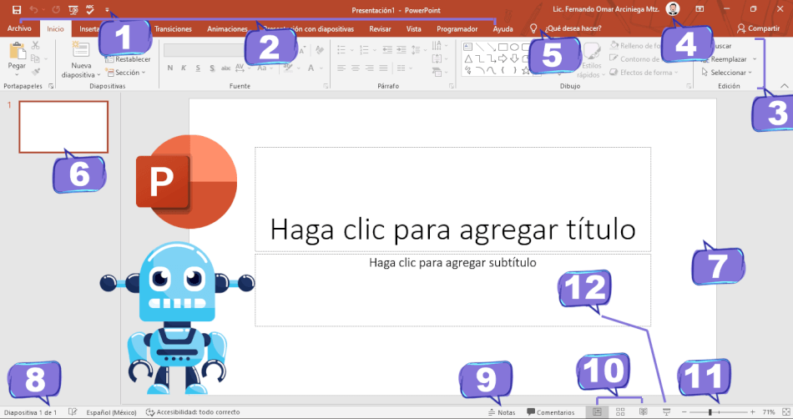
Elementos de powerpoint-funciones que cumple cada elemento
A continuación se señalan las opciones que puede encontrar en cada una de las pestañas de la cinta de PowerPoint.
Inicio. ...
Insertar. ...
Diseño. ...
Transiciones. ...
Animaciones. ...
Presentación de diapositivas. ...
Revisar. ...
Vista.
https://fernandoarciniega.com/elementos-de-la-pantalla-de-power-point/

Slide 13
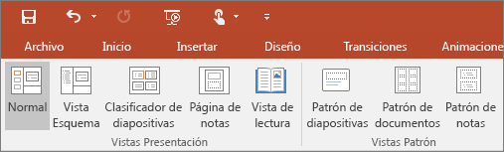
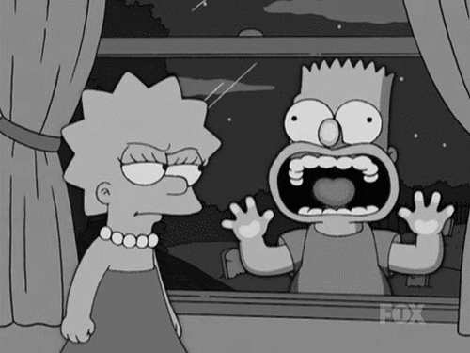
Tipos de vista
Las vistas de PowerPoint que puede usar para editar, imprimir y mostrar la presentación son las siguientes:
Vista normal.
Vista Clasificador de diapositivas.
Vista Página de notas.
Vista Esquema.
Vista Presentación con diapositivas.
Vista Moderador.
Vistas Patrón: Diapositiva, Documento y Notas.
https://support.microsoft.com/es-es/office/elegir-la-vista-adecuada-para-una-tarea-en-powerpoint-21332d8d-adbc-4717-a2c6-e25a697b40e9

Slide 14

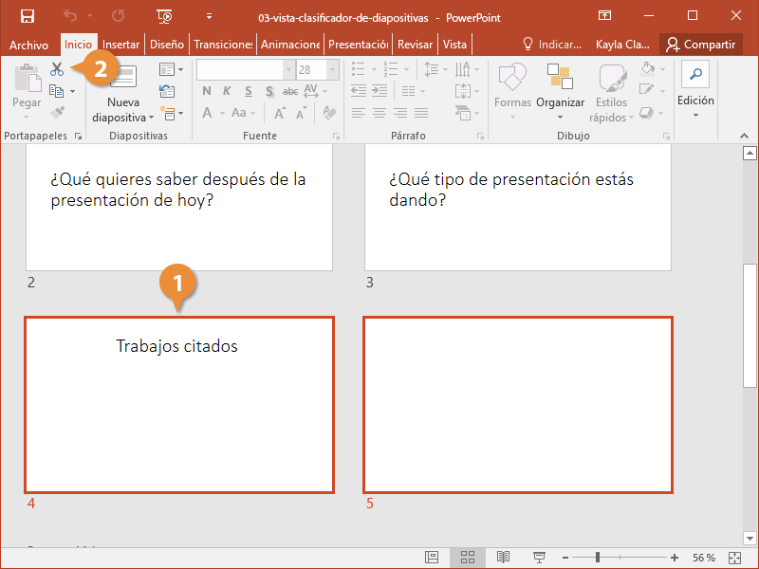
Vista Clasificador de diapositivas
D_Para ver las diapositivas en vista clasificador tienes que hacer clic en la pestaña Vista y seleccionar la opción Clasificador de diapositivas. También puedes pulsar en el botón que aparece debajo del área de esquema en la parte izquierda.

Slide 15

Vista normal
D_Vista normal La vista Normal es la vista de edición principal, donde escribe y diseña las presentaciones. La vista Normal tiene tres áreas de trabajo: Panel de miniaturas. Panel Diapositivas.

Slide 16

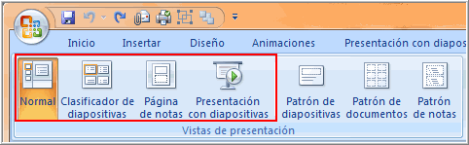
Vista Página de notas
D_Para abrir la vista de Notas, selecciona la pestaña “Vista” del menú y pulsa el botón “Página de notas”. PowerPoint mostrará una diapositiva por página y las notas correspondientes. Para hacer cambios, no es necesario pasar a la vista “Normal”.

Slide 17
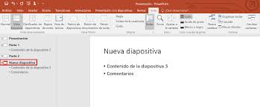

Vista Esquema
D_La vista Esquema de PowerPoint muestra la presentación como un esquema formado por los títulos y el texto principal de cada diapositiva. Cada título aparece en el lado izquierdo del panel que contiene la pestaña Esquema, junto con un icono de diapositiva y un número de diapositiva.

Slide 18

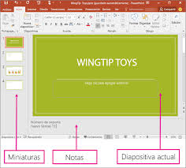
Vista Presentación con diapositivas
D_La vista Presentación con diapositivas es útil si necesita reorganizar las diapositivas; solo tiene que hacer clic y arrastrar las diapositivas a una nueva ubicación o agregar secciones para organizar las diapositivas en grupos significativos.

Slide 19
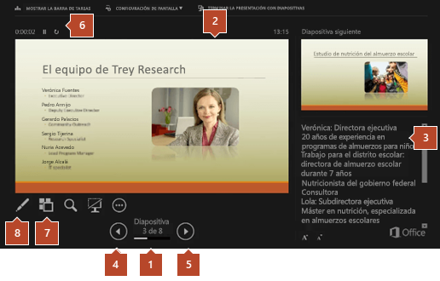

Vista Moderador
D_La vista Moderador de PowerPoint le muestra la diapositiva actual, la siguiente y las notas del orador, para ayudarle a centrarse durante la presentación y conectar con el público. Haga clic en la pestaña Presentación con diapositivas. Active la casilla Usar vista Moderador.

Slide 20

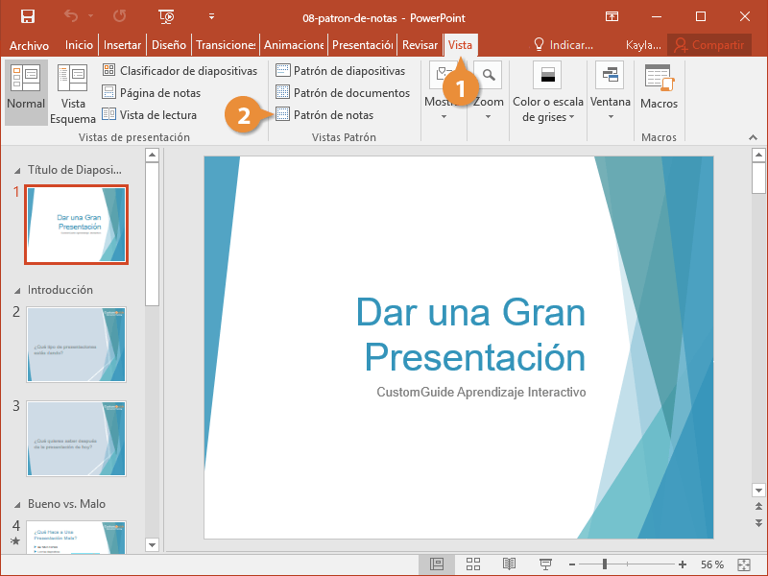
Vistas Patrón: Diapositiva, Documento y Notas.
D_Uso de la vista Moderador
La vista Moderador de PowerPoint le muestra la diapositiva actual, la siguiente y las notas del orador, para ayudarle a centrarse durante la presentación y conectar con el público. Haga clic en la pestaña Presentación con diapositivas. Active la casilla Usar vista Moderador.

Slide 21
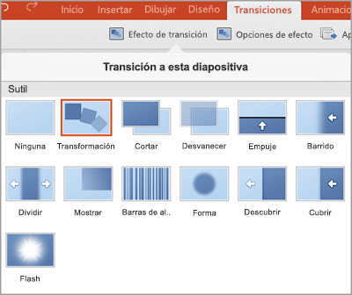
Animacion
Seleccione el objeto de la diapositiva que desee animar. En la pestaña Animaciones, haga clic en Panel de animación. Haga clic en Agregar animación y elija un efecto de animación. Para aplicar otros efectos de animación al mismo objeto, selecciónelo, haga clic en Agregar animación y elija otro efecto de animación.
https://support.microsoft.com/es-es/office/la-diferencia-entre-animaciones-y-transiciones-bae174a4-dad3-4268-bf9c-c201a70995f1#:~:text=Una%20animaci%C3%B3n%20es%20un%20efecto,la%20siguiente%20durante%20una%20presentaci%C3%B3n

Slide 22
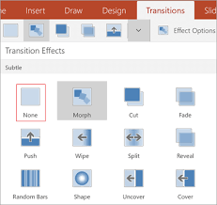
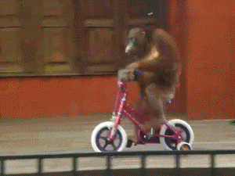
Transición
Seleccione la diapositiva a la que quiere agregar una transición. Haga clic en la pestaña Transiciones y seleccione una transición. Seleccione una transición para obtener una vista previa. Seleccione Opciones de efectos para elegir la dirección y la naturaleza de la transición.

